Slide 1


Kommunikationstechnik B
Teil 3 – Signalverarbeitung
Stephan Rupp
Nachrichtentechnik
www.dhbw-stuttgart.de

Slide 2

Inhalt
Signalverarbeitung
Faltung
FIR-Filter
IIR-Filter
Übertragungsfunktion

Slide 3
Faltung
Systembeschreibung
Ausgangssignal = Eingangssignal gefaltet mit Systemkoeffizienten h_{k}
y[n] = ∑ h_{k} · x[n−k] mit k = 0, 1, ..., N
Für N = 4:
y[n] = h₀ · x[n] + h₁ · x[n-1] + h₂ · x[n-2] + h₃ · x[n-3] + h₄ · x[n-4]
Beispiel: h_{k} = 0,2 (gleiche Koeffizienten) => Impulsantwort? Sprungantwort?
Eingangssignal
Ausgangssignal
x(n)
System:
h_{k}
y(n)
(Systemantwort)

Slide 4
Faltung
Beispiel: N=4, h_{k} = 0,2 (gleiche Koeffizienten)
Eingangssignal
Ausgangssignal
x(n)
System:
h_{k}
y(n)
(Systemantwort)
Impuls
Impulsantwort
Sprung
?
Rechteck
Übung: Berechnung mit Tabellenkalkulation

Slide 5
Faltung
Kaskadierte Systeme
Sprung?
Rechteck?
sin(2πf t + φ)?
x(n)
System 1:
h_{k}
System 2:
h_{k}
y₂(n)
y₁(n)
?
Impuls
Übung: Berechnung mit Tabellenkalkulation.
Skalierung? Interpretation?

Slide 6
Inhalt
Signalverarbeitung
Faltung
FIR-Filter
IIR-Filter
Übertragungsfunktion

Slide 7
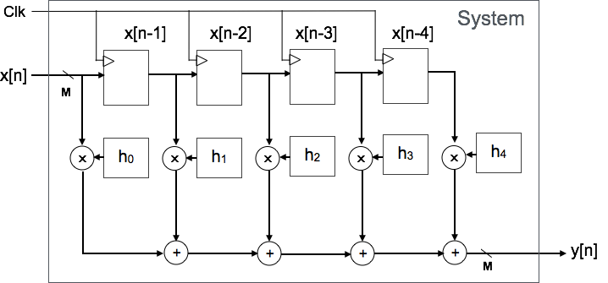
Finite Impulse Response (FIR)
FIR-Filter: Endliche Impulsantwort,
da realisiert durch N Systemkoeffizienten. Beispiel:
Algorithmus?
Ü3.2

Slide 8
Inhalt
Signalverarbeitung
Faltung
FIR-Filter
IIR-Filter
Übertragungsfunktion

Slide 9
Infinite Impulse Response (IIR)
IIR-Filter: nicht begrenzte Impulsantwort,
da rückgekoppelte Struktur.
Systembeschreibung: y[n] = ∑ a_{k} · x[n−k] - ∑ b_{l} · y[n−l]
Beispiel: y[n] = a₀ ·x[n] - b₁ · y[n−1]
Blockschaltbild?
Struktur (Bedeutung der Koeffizienten)?
Einfluss der Rückkopplung?

Slide 10
Infinite Impulse Response (IIR)
IIR-Filter:
Beispiel: y[n] = a₀ ·x[n] - b₁ · y[n−1]
Wahl der Koeffizienten?
Systemverhalten? Stabilität?
Eingangssignal
Ausgangssignal
x(n)
System:
a_{k,} b_{l,}
y(n)
(Systemantwort)
Impuls
a₀=1,8
b₁=0,8
?
Ü3.3

Slide 11
Inhalt
Signalverarbeitung
Faltung
FIR-Filter
IIR-Filter
Übertragungsfunktion

Slide 12
Übertragungsfunktion
Definition
Übertragungsfunktion:
Wahl des Eingangssignals:
  Impuls: X(u), Y(u), H(u)?
  Signal mit variabler Frequenz f?
Eingangssignal
Ausgangssignal
x(n)
System
y(n)
Transformation in den Frequenzbereich
X(u)
Y(u)
H(u) = Y(u) / X(u)

Slide 13
Übertragungsfunktion
Beispiel: x(n) = δ(0) (Impuls)
Eingangsspektrum
Ausgangsspektrum
X(u)
System
Y(u)
Impuls-Spektrum
Übertragungsfunktion
h_{k}=0,2; N=4

Slide 14
Übertragungsfunktion
Betrag und Phase
Berechnung der Phase erfordert
Detektion von Nullstellen (z.B. |Im|<0,001)
Detektion von Polen (z.B. |Re|<0,001)
Detektion von Sprüngen (arctan φ)
Amplitudengang
Phasengang

Slide 15
Übertragungsfunktion
Beispiel: x(n) = sin(2πf t +φ₀) mit steigender Frequenz
Ausmessen des Frequenzgangs mit diskreten Messpunkten f_{i} => S(f_{i}), (am einfachsten nach Betrag und Phase abzulesen)
Bzw. automatisiertes Testsignal (Sinus-Sweep, mit gleicher Dauer pro Frequenz zur korrekten Skalierung der Amplitude)

Slide 16
Übertragungsfunktion
Beispiel: x(n) = Rauschen (Zufallszahlen) – Zeitbereich
Eingangssignal
Ausgangssignal
x(n)
System
y(n)
h_{k}=0,2; N=4
Bemerkung: Tiefpass-Charakter deutlich zu erkennen

Slide 17
Übertragungsfunktion
Beispiel: x(n) = Rauschen – Spektrum des Eingangssingals
Breitbandiges Spektrum
Repräsentiert Leistung des Eingangssignals
Zur Messung des Amplitudengangs geeignet (durch Mittelung mehrerer Messungen)

Slide 18
Übertragungsfunktion
Beispiel: x(n) = Rauschen – Frequenzbereich
Eingangsspektrum
Ausgangsspektrum
X(u)
System
Y(u)
h_{k}=0,2; N=4
Bemerkung: einzelne Messung (Berechnung)
Ü3.4

Slide 19
Kommunikationstechnik B
ENDE Teil 3

